Slide 1
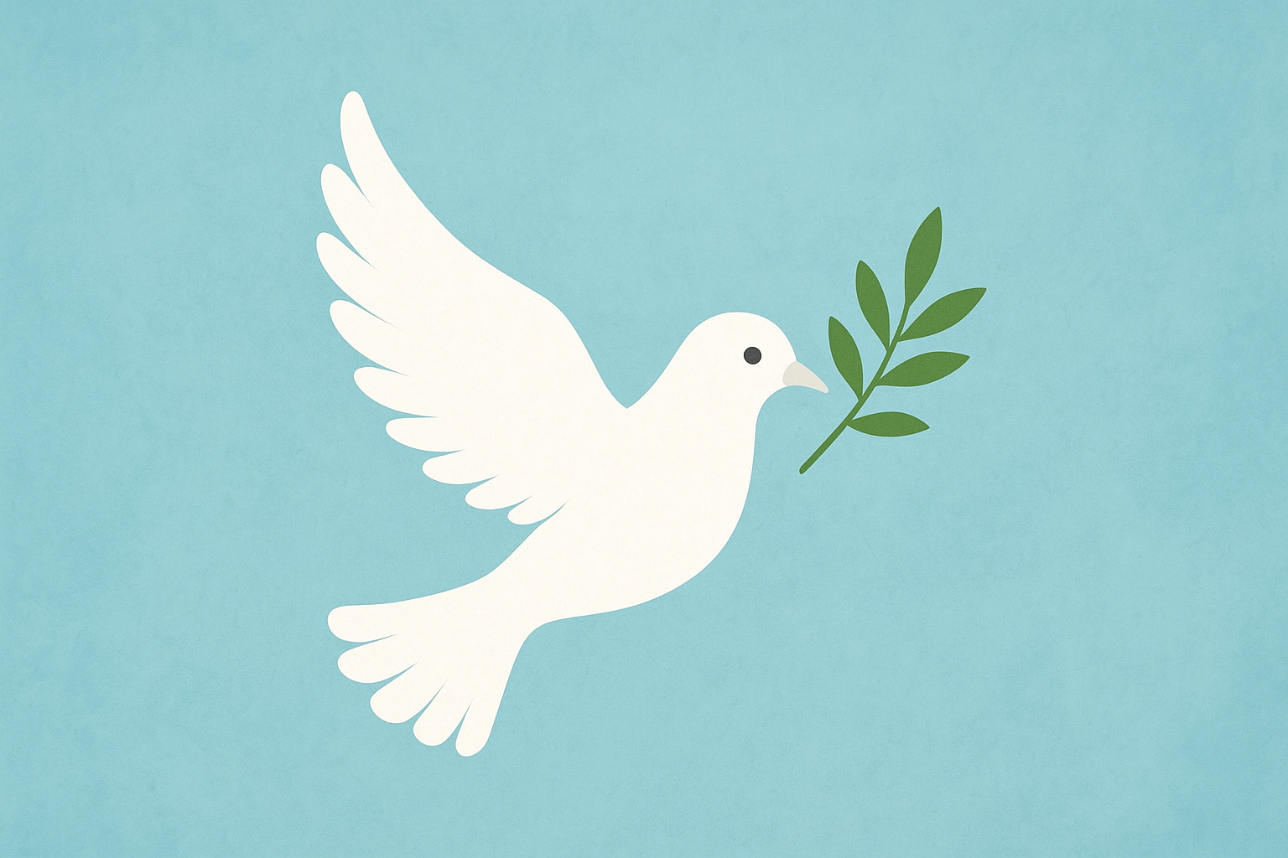
Mezinárodní den Míru
21. Září
Stanislav Mach

Slide 2

Mezinárodní den Míru
Vyhlásila OSN roku 1981
Slaví se 21. září
Smysl: připomenout
důležitost míru,
tolerance a spolupráce

Slide 3
Mezinárodní den Míru
Minuta ticha po celém světě
Konference,
koncerty,
školní projekty
Symboly:
🕊 holubice,
☮ znak míru,
🌈 duhová vlajka

Slide 4
Mezinárodní den Míru
Bez míru není bezpečí ani rozvoj
Chrání životy a lidskou důstojnost
Mír začíná u každého z nás

